Slide 1






«Салют
Победы»

Slide 2
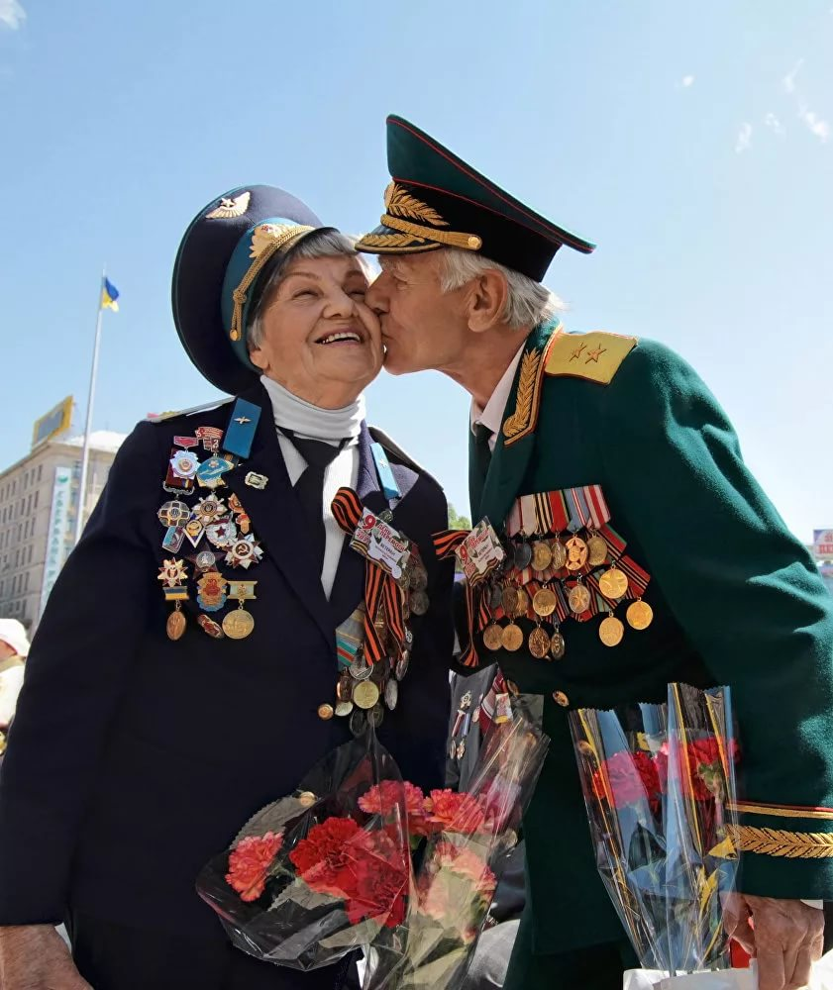
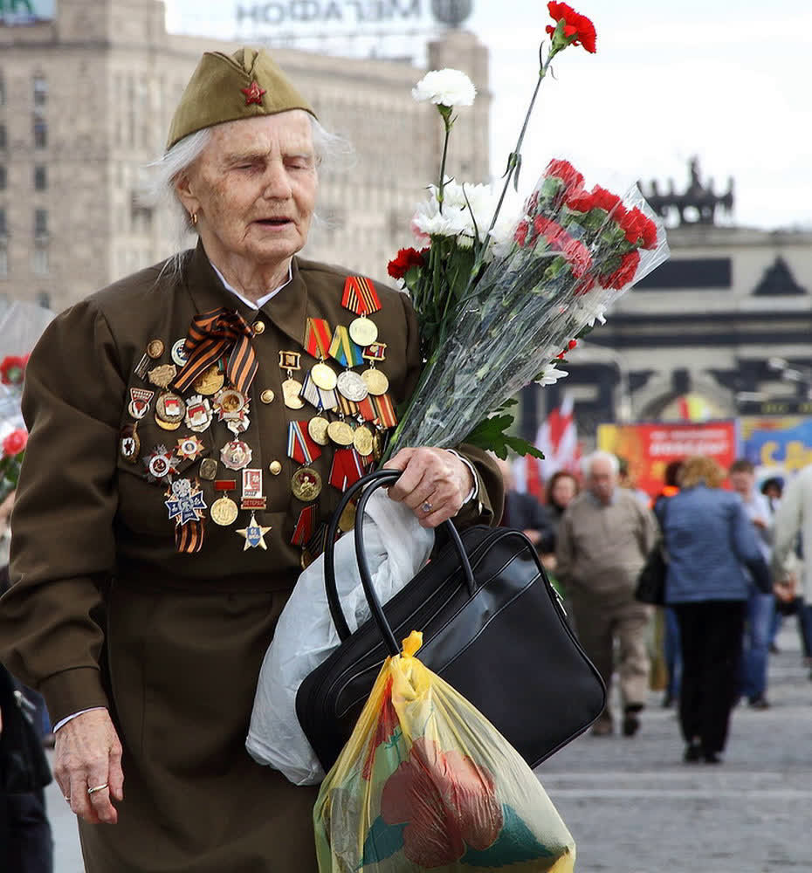
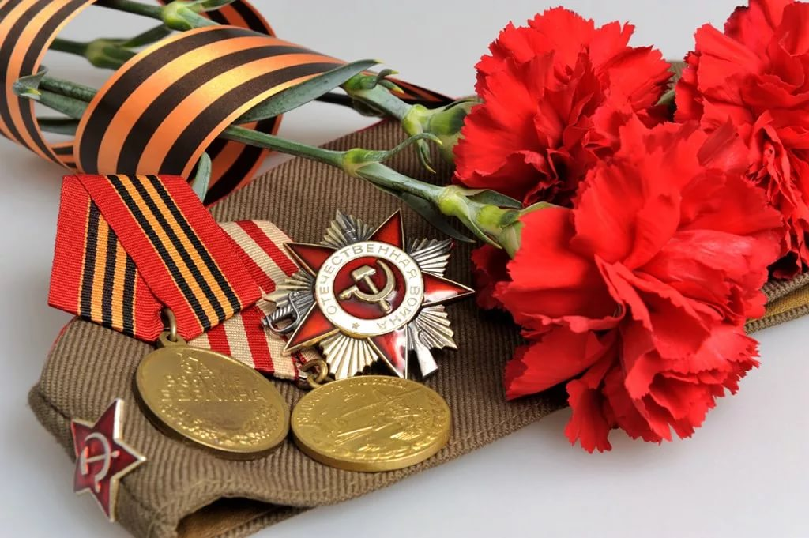
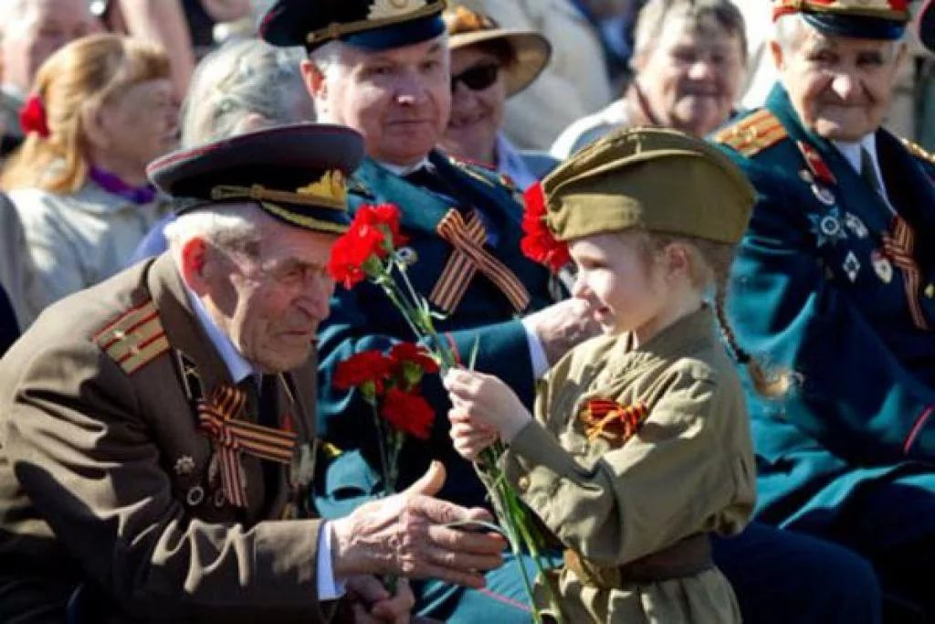

9 мая – День Победы

Slide 3


Slide 4




Slide 5
Автор: учитель начальных классов
Красильникова А. А.
Список использованных источников:
(108) день победы видео для детей – YouTube
салют победы картинки: 3 тыс изображений найдено в Яндекс.Картинках (yandex.ru)
План-конспект открытого урока "Салют Победы" (infourok.ru)

